Slide 1


Název školy: ZŠ Štětí, Ostrovní 300
Autor: Mgr. Ilona Stieranková
Název materiálu:
VY_32_INOVACE_ CJ.4.A.08_vzory_podstatných_jmen_rodu_muzskeho
Název: Vzory podstatných jmen rodu mužského
Číslo operačního programu: CZ.1.07/1.4.00/21.1693
Název projektu: PRIMA ŠKOLA
Anotace: Materiál je určen pro žáky 4. ročníku, slouží k učivu českého jazyka
Datum: 23. 05. 2012
Ročník: čtvrtý
Vzdělávací oblast: Český jazyk a literatura

Slide 2
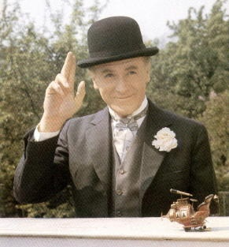
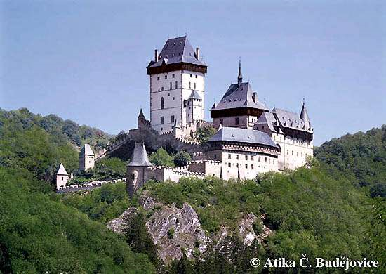
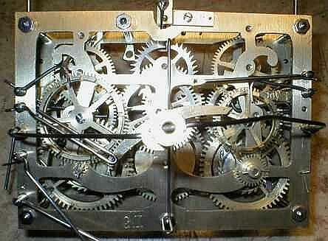
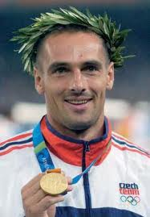
VZORY RODU MUŽSKÉHO

Slide 3
VZORY RODU MUŽSKÉHO
PÁN rod mužský životný
HRAD rod mužský neživotný
MUŽ rod mužský životný
STROJ rod mužský neživotný

Slide 4
VZORY RODU MUŽSKÉHO
Určujeme:
ROD
ČÍSLO
PÁD
VZOR

Slide 5
VZORY RODU MUŽSKÉHO
PAMATUJ!
pán bez pána
hrad bez hradu
muž bez muže
stroj bez stroje

Slide 6
VZORY RODU MUŽSKÉHO
PAMATUJ!
1. p. č. mn. kdo? co? páni
4. p. č. mn. vidím koho? co? pány
Lvi seděli v kleci. kdo? co? 1. p.
V kleci jsme viděli lvy. koho? co? 4. p.

Slide 7
VZORY RODU MUŽSKÉHO
Podstatná jména přiřaďte ke vzorům:
nábytek, otec, kraj, žák, obchod, čmelák, věnec, učitel, orel, lev, rak, mráz, rybíz, motýl, pytel, král, dům, meč, přítel

Slide 8
VZORY RODU MUŽSKÉHO
ŘEŠENÍ:
PÁN žák, čmelák, orel, lev, rak, motýl
HRAD nábytek, obchod, mráz, rybíz, dům
MUŽ otec, učitel, král, přítel
STROJ kraj, věnec, pytel, meč

Slide 9
VZORY RODU MUŽSKÉHO
Zdroje
http://www.mirja-frank.ch/specials/cal2008/pan_tau1.jpg
http://www.trochu-jine-holky.estranky.cz/img/mid/87/roman-sebrle.jpg
http://www.zamky-hrady.cz/2/img/karlstejn_poz.jpg
http://web.quick.cz/jarda.kucera/Image/hod_stroj_krepelk_stara.jpg

Slide 10
VZORY RODU MUŽSKÉHO
METODIKA
Materiál slouží k ústnímu a písemnému procvičování podstatných jmen rodu mužského.
Procvičujeme ústně i písemně (tabule a sešity).
Přiřazování podstatných jmen ke vzorům lze použít jako soutěž.
Společná kontrola.
V závěrečném opakování se vrátíme k 1. slidu a necháme děti do obrázkových vzorů zapisovat podstatná jména, která je napadnou.

